Slide 1
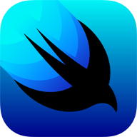
iOS新晋网红一SwiftUI
Better apps. Less code.
编写更少的代码，打造更出色的 app

Slide 2
吐槽一下
你还在用粗狂原始的Frame布局,API冗长难用的Autolayout吗?
你还在用Xib,Storyboard故事板托线关联控件,而担心冲突吗?
你还在因为编译运行太慢,而跑去刷微博了吗?
听说你已经不做iOS开发,转战Flutter?

Slide 3
什么是SwiftUI？
SwiftUI 是一种创新、简洁的编程方式，通过 Swift 的强大功能，在所有 Apple 平台上构建用户界面。借助它，您只需一套工具和 API，即可创建面向任何 Apple 设备的用户界面。SwiftUI 采用简单易懂、编写方式自然的声明式 Swift 语法，可无缝支持新的 Xcode 设计工具，让您的代码与设计保持高度同步。SwiftUI 原生支持“动态字体”、“深色模式”、本地化和辅助功能——第一行您写出的 SwiftUI 代码，就已经是您编写过的、功能最强大的 UI 代码。
跨平台,声明式语法,实时预览

Slide 4
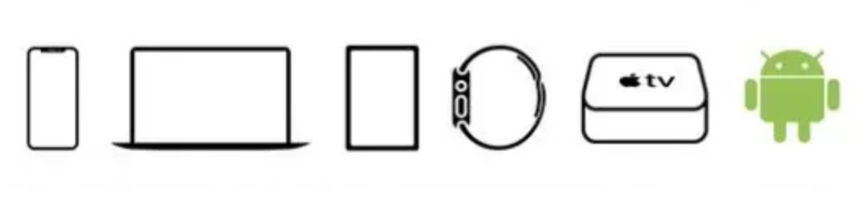
跨平台
搞错了!再来

Slide 5
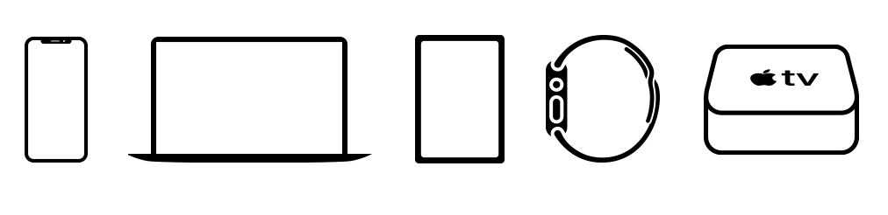
跨平台
SwiftUI框架用于构建iOS, macOS, iPadOS, watchOS, tvOS下的“跨”苹果平台的应用，
不同于Reactive Native 的 Learning once, Write anywhere 和 Weex 的 Write Once, Run Everywhere 。苹果充分考虑到用户的实际体验，Apple TV 大屏的体验和 Apple Watch 的便携体验差异巨大，因此 SwiftUI 的理念是 Learn once,Apply anywhere,
各个平台有各个平台的特色实现，但在 SwiftUI 层的 API 写法仍然是一致的。

Slide 6
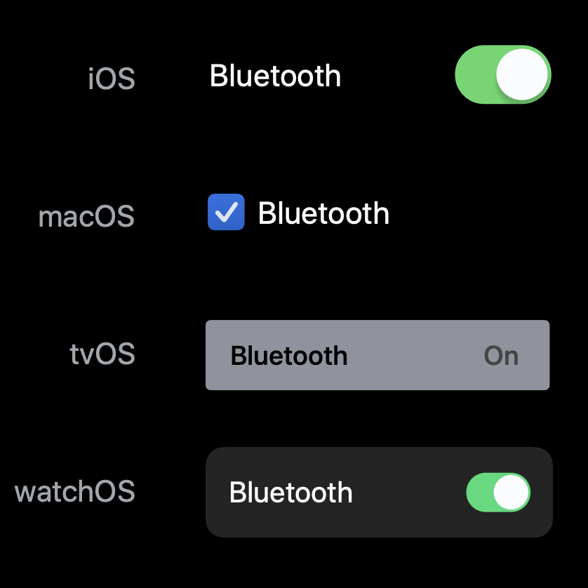
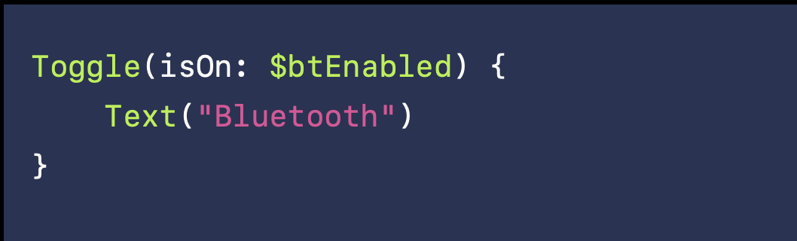
跨平台
充分发挥平台特性,相同的控件,
代码可能呈现不同的样式

Slide 7
声明式语法
指令式编程 VS 声明式编程
一般来说,指令式编程通过组合(运算语句、循环语句、条件语句)语句,逐条指示计算机如何工作.
声明式的编程范式正好站在指令式的对面.
如果说指令式是教会计算机 “怎么做”， 那么声明式就是教会计算机 “做什么”。
指令式编程是描述过程，期望程序执行以得到我们想要的结果;
而声明式编程则是描述结果，让计算机为我们考虑和组织出具体过程，最后得到被描述的结果。

Slide 8
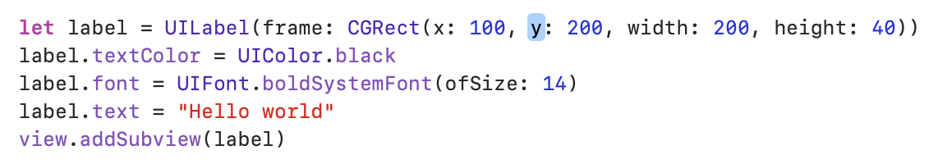
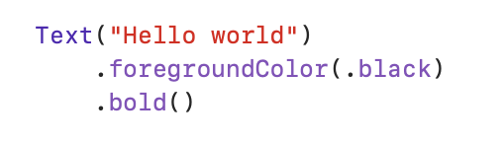
声明式语法
举个栗子
UIKit
更易于编写,更自然,代码更少
SwiftUI

Slide 9
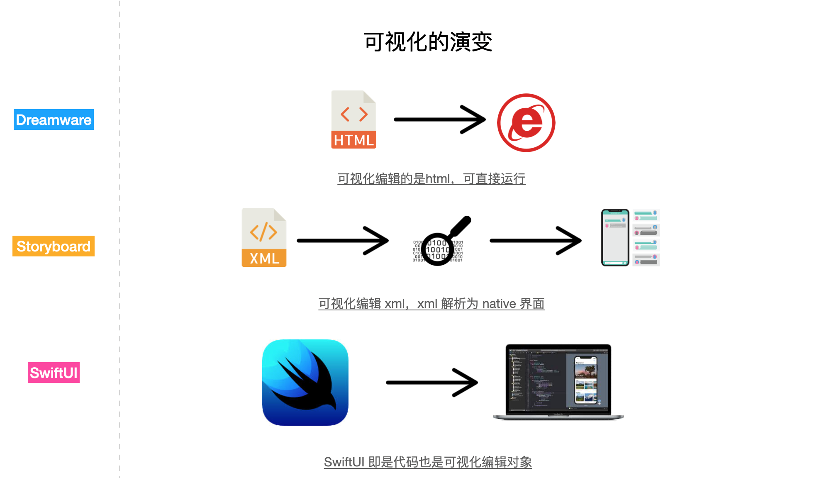
实时预览

Slide 10
实时预览
Xib与Storyboard的缺点
不支持纯代码,实际显示效果需要重新编译运行
多人协作易冲突,解决冲突相对困难
Xcode无法检查,看不到代码的更改,易崩溃

Slide 11
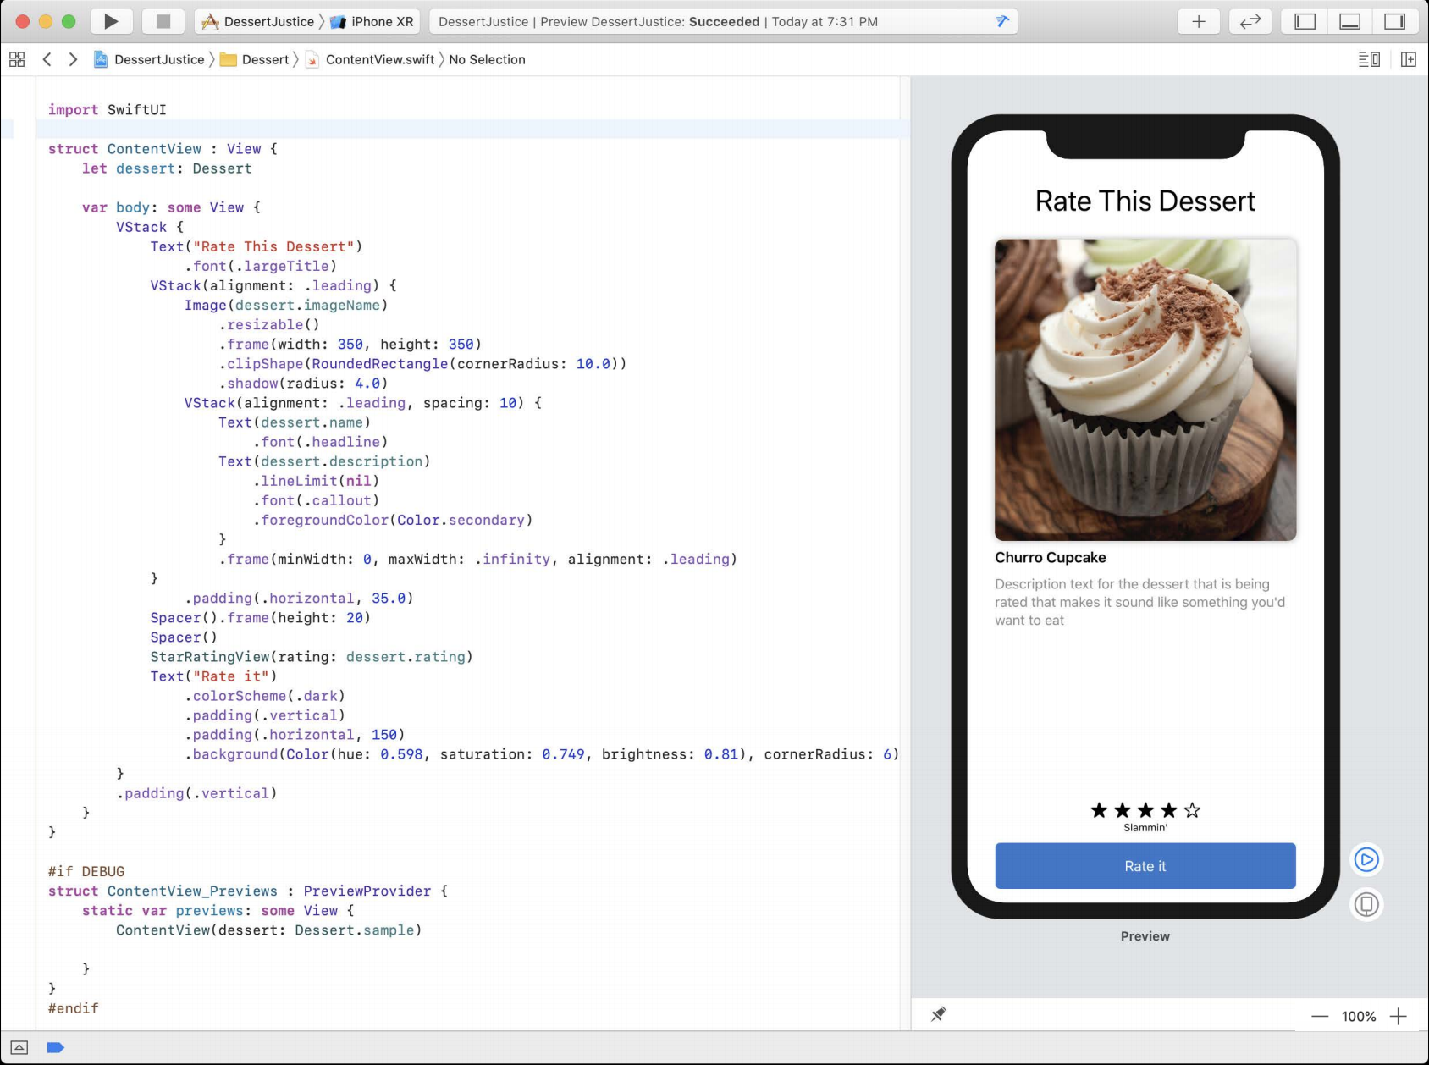
实时预览
SwiftUI
与Xocde深度集成,即时预览,即时编辑,代码即是可视化编辑对象

Slide 12
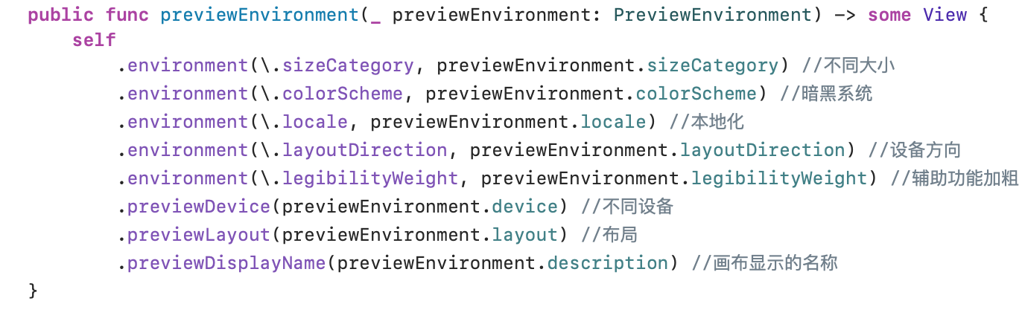
实时预览
调试方便迅捷,暗黑模式,不同设备,不同尺寸,动态类型,适配国际化无需运行

Slide 13
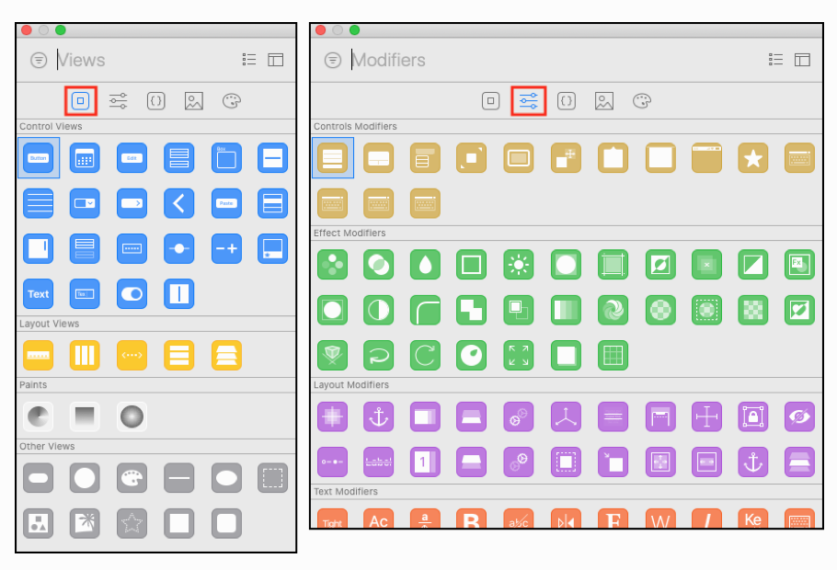
设计工具
对设计友好,作为设计工具,可托可写,自动生成代码

Slide 14

Talk is cheap. Show me the code.
学习一种新的编程语言的唯一方法，就是用它编写程序。— Dennis Ritchie

Slide 15
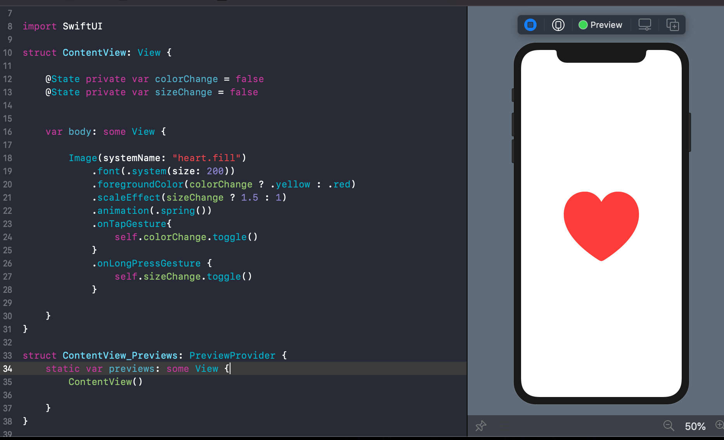
Talk is cheap. Show me the code.

Slide 16
THANK YOU!

